Slide 1
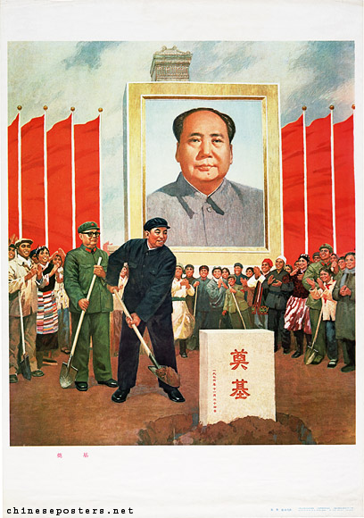
1976: Mao dör, Hua Guofeng tar över som ordförande

Slide 2
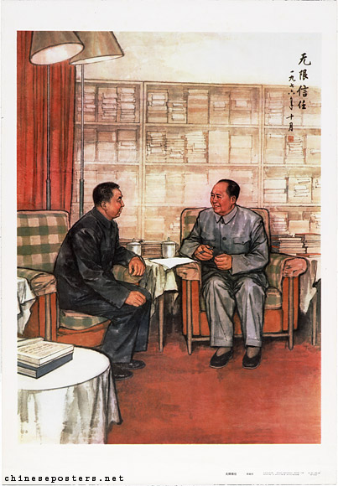
1976: Mao dör, Hua Guofeng tar över som ordförande
Hua Guofeng 华国锋 (huà guófēng), 1921-2008

Slide 3
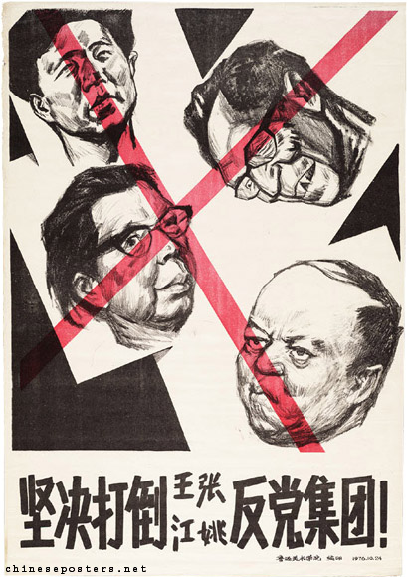
1976: Mao dör, Hua Guofeng tar över som ordförande
Hua Guofeng 华国锋 (huà guófēng), 1921-2008
De fyras gäng 四人帮 (sìrén bāng)
Jiang Qing 江青 (jiāng qīng), 1914-1991
Wang Hongwen 王洪文 (wáng hóngwén), 1935-1992
Zhang Chunqiao 张春桥 (zhāng chūnqiáo), 1917-2005
Yao Wenyuan 姚文元 (yáo wényuán), 1931-2005

Slide 4
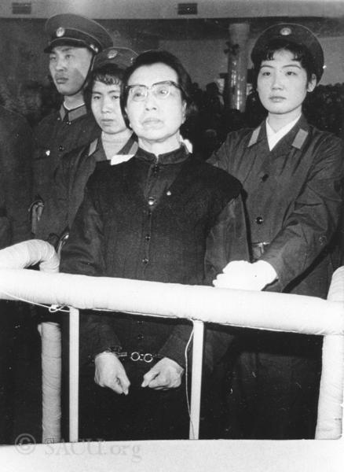
1976: Mao dör, Hua Guofeng tar över som ordförande
Hua Guofeng 华国锋 (huà guófēng), 1921-2008
De fyras gäng 四人帮 (sìrén bāng)
Jiang Qing 江青 (jiāng qīng), 1914-1991
Wang Hongwen 王洪文 (wáng hóngwén), 1935-1992
Zhang Chunqiao 张春桥 (zhāng chūnqiáo), 1917-2005
Yao Wenyuan 姚文元 (yáo wényuán), 1931-2005
1980-81: Rättegången mot De fyras gäng TV-sänds

Slide 5
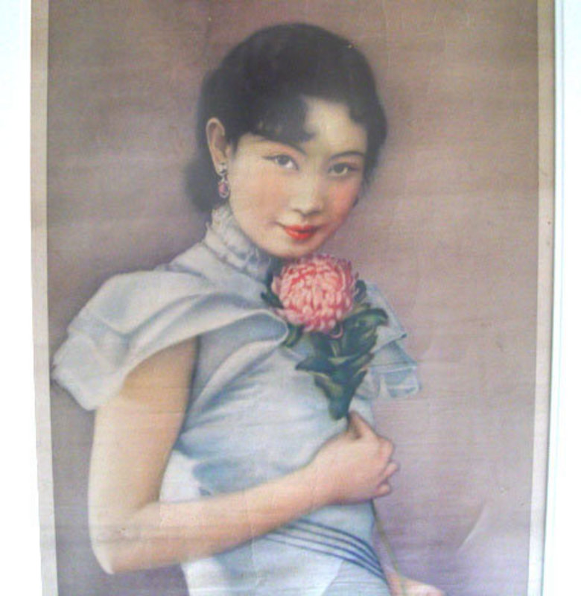
1976: Mao dör, Hua Guofeng tar över som ordförande
Hua Guofeng 华国锋 (huà guófēng), 1921-2008
De fyras gäng 四人帮 (sìrén bāng)
Jiang Qing 江青 (jiāng qīng), 1914-1991
Wang Hongwen 王洪文 (wáng hóngwén), 1935-1992
Zhang Chunqiao 张春桥 (zhāng chūnqiáo), 1917-2005
Yao Wenyuan 姚文元 (yáo wényuán), 1931-2005
1980-81: Rättegången mot De fyras gäng TV-sänds

Slide 7
1976: Mao dör, Hua Guofeng tar över som ordförande
Hua Guofeng 华国锋 (huà guófēng), 1921-2008
De fyras gäng 四人帮 (sìrén bāng)
Jiang Qing 江青 (jiāng qīng), 1914-1991
Wang Hongwen 王洪文 (wáng hóngwén), 1935-1992
Zhang Chunqiao 张春桥 (zhāng chūnqiáo), 1917-2005
Yao Wenyuan 姚文元 (yáo wényuán), 1931-2005
1980-81: Rättegången mot De fyras gäng TV-sänds

Slide 8
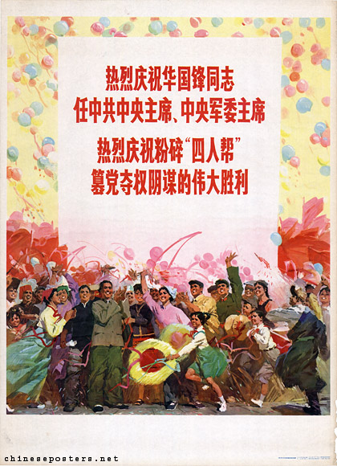
Deng Xiaoping: ”Mao gjorde 70% rätt, 30% fel”

Slide 9
Deng Xiaoping: ”Mao gjorde 70% rätt, 30% fel”
Pekingvåren 北京之春 (běijīng zhī chūn), 1977-78
- Demokrativäggen 西单民主墙 (xī dān mín zhǔ qiáng)

Slide 10
Deng Xiaoping: ”Mao gjorde 70% rätt, 30% fel”
Pekingvåren 北京之春 (běijīng zhī chūn), 1977-78
- Demokrativäggen 西单民主墙 (xī dān mín zhǔ qiáng)
- ”Scar literature” 伤痕文学 (shānghén wénxué).

Slide 11
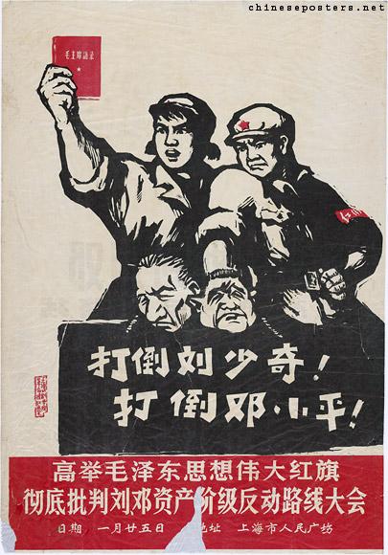
Deng Xiaoping: ”Mao gjorde 70% rätt, 30% fel”
Pekingvåren 北京之春 (běijīng zhī chūn), 1977-78
- Demokrativäggen 西单民主墙 (xī dān mín zhǔ qiáng)
- ”Scar literature” 伤痕文学 (shānghén wénxué).

Slide 12
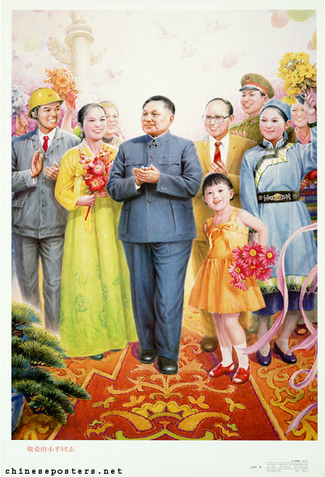
Deng Xiaoping: ”Mao gjorde 70% rätt, 30% fel”
Pekingvåren 北京之春 (běijīng zhī chūn), 1977-78
- Demokrativäggen 西单民主墙 (xī dān mín zhǔ qiáng)
- ”Scar literature” 伤痕文学 (shānghén wénxué).

Slide 13
Deng Xiaoping: ”Mao gjorde 70% rätt, 30% fel”
Pekingvåren 北京之春 (běijīng zhī chūn), 1977-78
- Demokrativäggen 西单民主墙 (xī dān mín zhǔ qiáng)
- ”Scar literature” 伤痕文学 (shānghén wénxué).
1980: Hua Guofeng byts ut mot Zhao Ziyang 赵紫阳 (zhào zǐyáng), 1919-2005 som premiärminister

Slide 14
Deng Xiaoping: ”Mao gjorde 70% rätt, 30% fel”
Pekingvåren 北京之春 (běijīng zhī chūn), 1977-78
- Demokrativäggen 西单民主墙 (xī dān mín zhǔ qiáng)
- ”Scar literature” 伤痕文学 (shānghén wénxué).
1980: Hua Guofeng byts ut mot Zhao Ziyang 赵紫阳 (zhào zǐyáng), 1919-2005 som premiärminister
Prisoner of the State: The Secret Journal of Premier Zhao Ziyang (2009)

Slide 15
De åtta odödliga 八大元老 (bā dà yuánlǎo) – Deng Xiaoping och hans närmaste

Slide 16
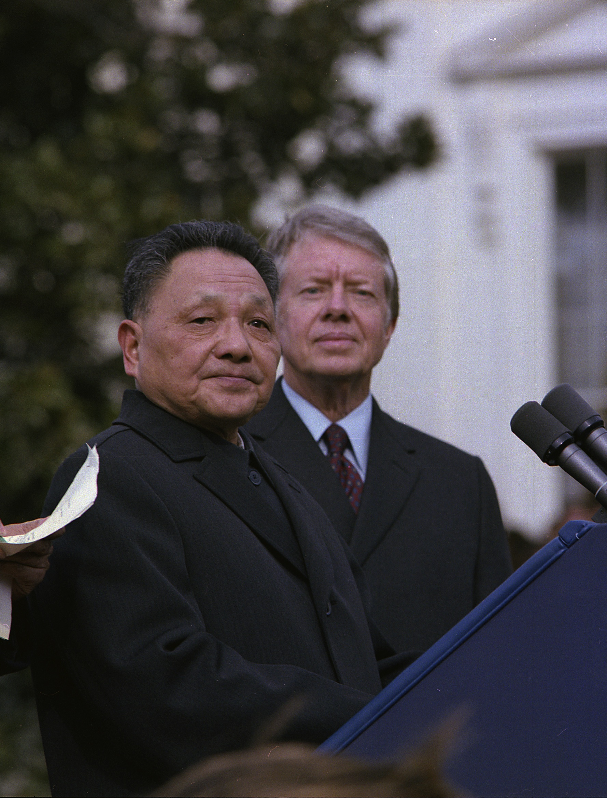
De åtta odödliga 八大元老 (bā dà yuánlǎo) – Deng Xiaoping och hans närmaste
1979: Deng träffar Jimmy Carter i USA

Slide 17
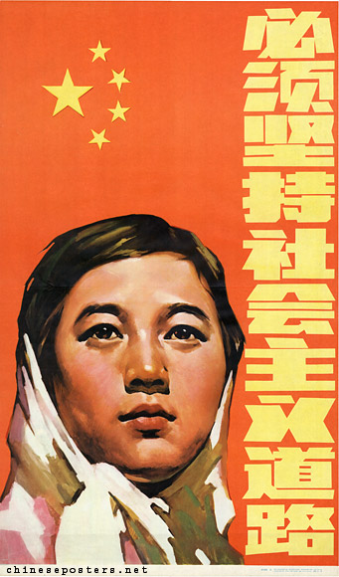
De åtta odödliga 八大元老 (bā dà yuánlǎo) – Deng Xiaoping och hans närmaste
1979: Deng träffar Jimmy Carter i USA
1978-1984: Första perioden av ekonomiska reformer

Slide 18
De åtta odödliga 八大元老 (bā dà yuánlǎo) – Deng Xiaoping och hans närmaste
1979: Deng träffar Jimmy Carter i USA
1978-1984: Första perioden av ekonomiska reformer
”De fyra principerna” 四项基本原则 (sì xiàng jīběn yuánzé)

Slide 19
De åtta odödliga 八大元老 (bā dà yuánlǎo) – Deng Xiaoping och hans närmaste
1979: Deng träffar Jimmy Carter i USA
1978-1984: Första perioden av ekonomiska reformer
”De fyra principerna” 四项基本原则 (sì xiàng jīběn yuánzé)
Följa den socialistiska vägen

Slide 20
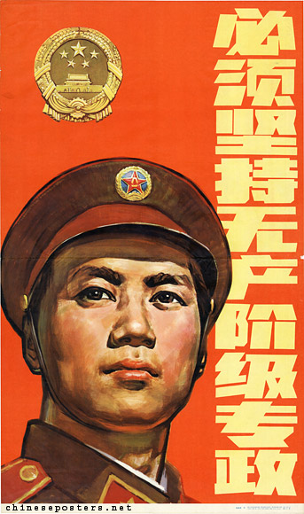
De åtta odödliga 八大元老 (bā dà yuánlǎo) – Deng Xiaoping och hans närmaste
1979: Deng träffar Jimmy Carter i USA
1978-1984: Första perioden av ekonomiska reformer
”De fyra principerna” 四项基本原则 (sì xiàng jīběn yuánzé)
Följa den socialistiska vägen
Upprätthålla proletariatets diktatur

Slide 21
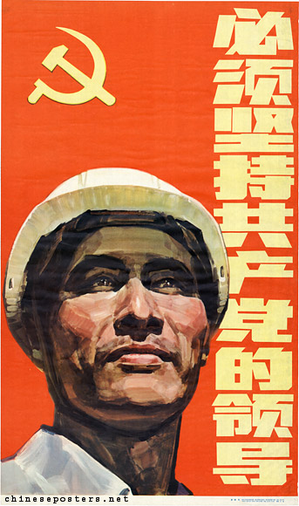
De åtta odödliga 八大元老 (bā dà yuánlǎo) – Deng Xiaoping och hans närmaste
1979: Deng träffar Jimmy Carter i USA
1978-1984: Första perioden av ekonomiska reformer
”De fyra principerna” 四项基本原则 (sì xiàng jīběn yuánzé)
Följa den socialistiska vägen
Upprätthålla proletariatets diktatur
Upprätthålla partiets ledarskap

Slide 22
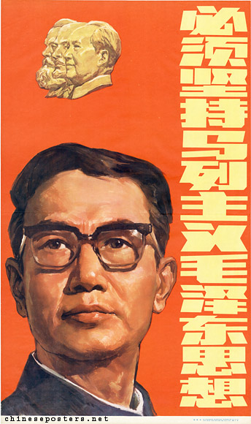
De åtta odödliga 八大元老 (bā dà yuánlǎo) – Deng Xiaoping och hans närmaste
1979: Deng träffar Jimmy Carter i USA
1978-1984: Första perioden av ekonomiska reformer
”De fyra principerna” 四项基本原则 (sì xiàng jīběn yuánzé)
Följa den socialistiska vägen
Upprätthålla proletariatets diktatur
Upprätthålla partiets ledarskap
Upprätthålla Marxism-leninismen och Mao Zedong-tänkandet

Slide 23
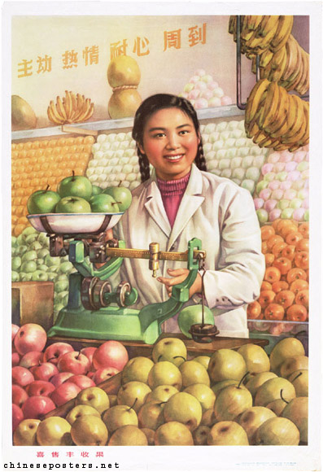
1978-1984: Första perioden av ekonomiska reformer
Jordbruksreformer
Avkollektivisering, ”hushållsansvar-systemet” 家庭联产承包责任制 (jiātíng liánchǎn chéngbāo zérènzhì)

Slide 24
1978-1984: Första perioden av ekonomiska reformer
Jordbruksreformer
Avkollektivisering, ”hushållsansvar-systemet” 家庭联产承包责任制 (jiātíng liánchǎn chéngbāo zérènzhì)
Industrireformer
Privata företag/industrier, utländsk investering
Särskilda ekonomiska zoner

Slide 25
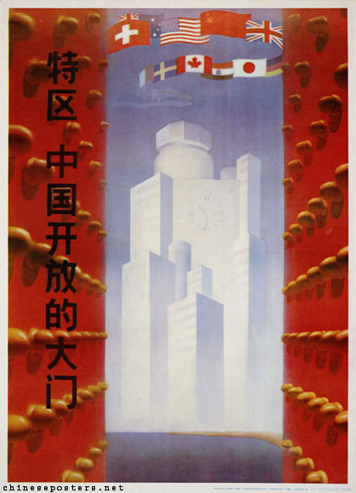
1978-1984: Första perioden av ekonomiska reformer
Jordbruksreformer
Avkollektivisering, ”hushållsansvar-systemet” 家庭联产承包责任制 (jiātíng liánchǎn chéngbāo zérènzhì)
Industrireformer
Privata företag/industrier, utländsk investering
Särskilda ekonomiska zoner
Särskilda ekonomiska zoner 经济特区 (jīngjì tèqū)

Slide 26
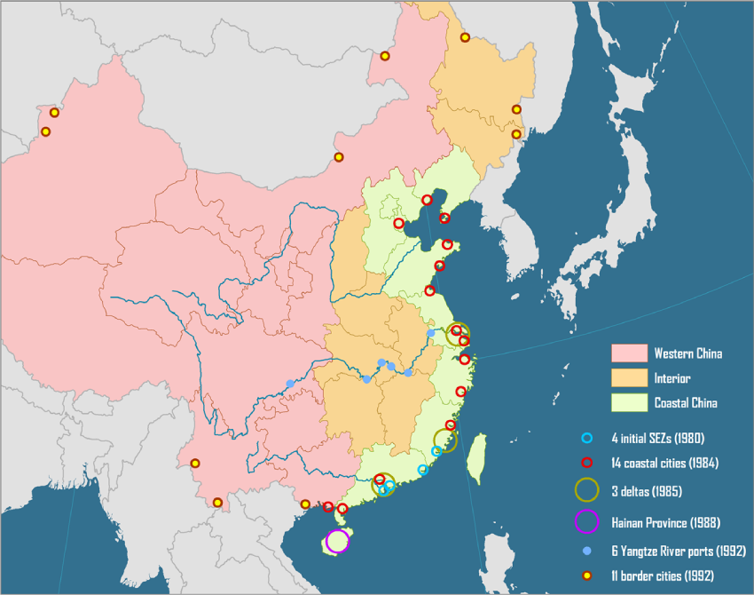

Slide 27
1978-1984: Första perioden av ekonomiska reformer
Jordbruksreformer
Avkollektivisering, ”hushållsansvar-systemet” 家庭联产承包责任制 (jiātíng liánchǎn chéngbāo zérènzhì)
Industrireformer
Privata företag/industrier, utländsk investering
Särskilda ekonomiska zoner
Särskilda ekonomiska zoner 经济特区 (jīngjì tèqū)
Socialism med kinesiska särdrag 具有中国特色的社会主义 (jùyǒu zhōngguó tèsè de shèhuìzhǔyì)
Deng Xiaoping-teori 邓小平理论 (dèngxiǎopíng lǐlùn)

Slide 28
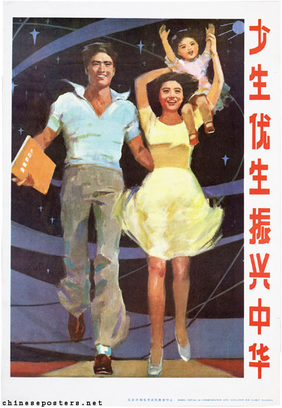
1984-1993: Den andra perioden av ekonomiska reformer
Ettbarnspolitk 计划生育 (jìhuà shēngyù)

Slide 29
1984-1993: Den andra perioden av ekonomiska reformer
Ettbarnspolitk 计划生育 (jìhuà shēngyù)
Minskad statlig kontroll av företag och industri

Slide 30
1984-1993: Den andra perioden av ekonomiska reformer
Ettbarnspolitk 计划生育 (jìhuà shēngyù)
Minskad statlig kontroll av företag och industri
Chen Yun 陈云 (chén yún), 1905-1995

Slide 31
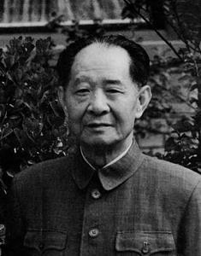
1984-1993: Den andra perioden av ekonomiska reformer
Ettbarnspolitk 计划生育 (jìhuà shēngyù)
Minskad statlig kontroll av företag och industri
Chen Yun 陈云 (chén yún), 1905-1995
Hu Yaobang 胡耀邦 (hú yàobāng), 1915-1989

Slide 32
1984-1993: Den andra perioden av ekonomiska reformer
Ettbarnspolitk 计划生育 (jìhuà shēngyù)
Minskad statlig kontroll av företag och industri
Chen Yun 陈云 (chén yún), 1905-1995
Hu Yaobang 胡耀邦 (hú yàobāng), 1915-1989
16-17 april 1989: studenter samlas på Himmelska fridens torg för att hylla Hu Yaobang

Slide 33
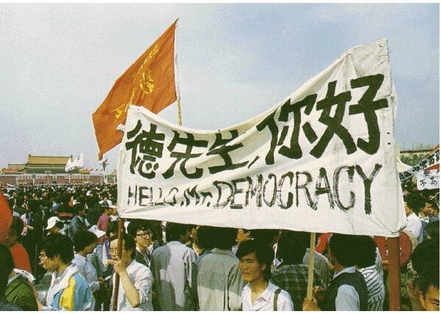

Slide 35
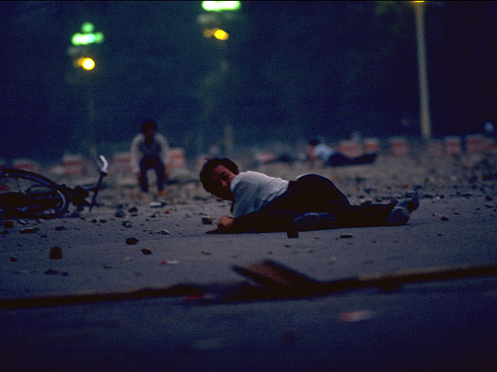

Slide 36
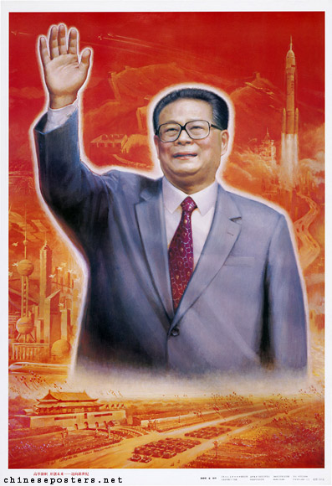
Olika namn på händelsen: Fjärde juni-incidenten 六四事件 (liùsì shìjiàn)
Demokratirörelsen 89 八九民运 (bājiǔ mínyùn)
Konsekvenser:
Juni 1989: Zhao Ziyang avsätts och ersätts med Jiang Zemin 江泽民 (jiāng zémín), 1926 –
EU inför vapenembargo mot Kina

Slide 37
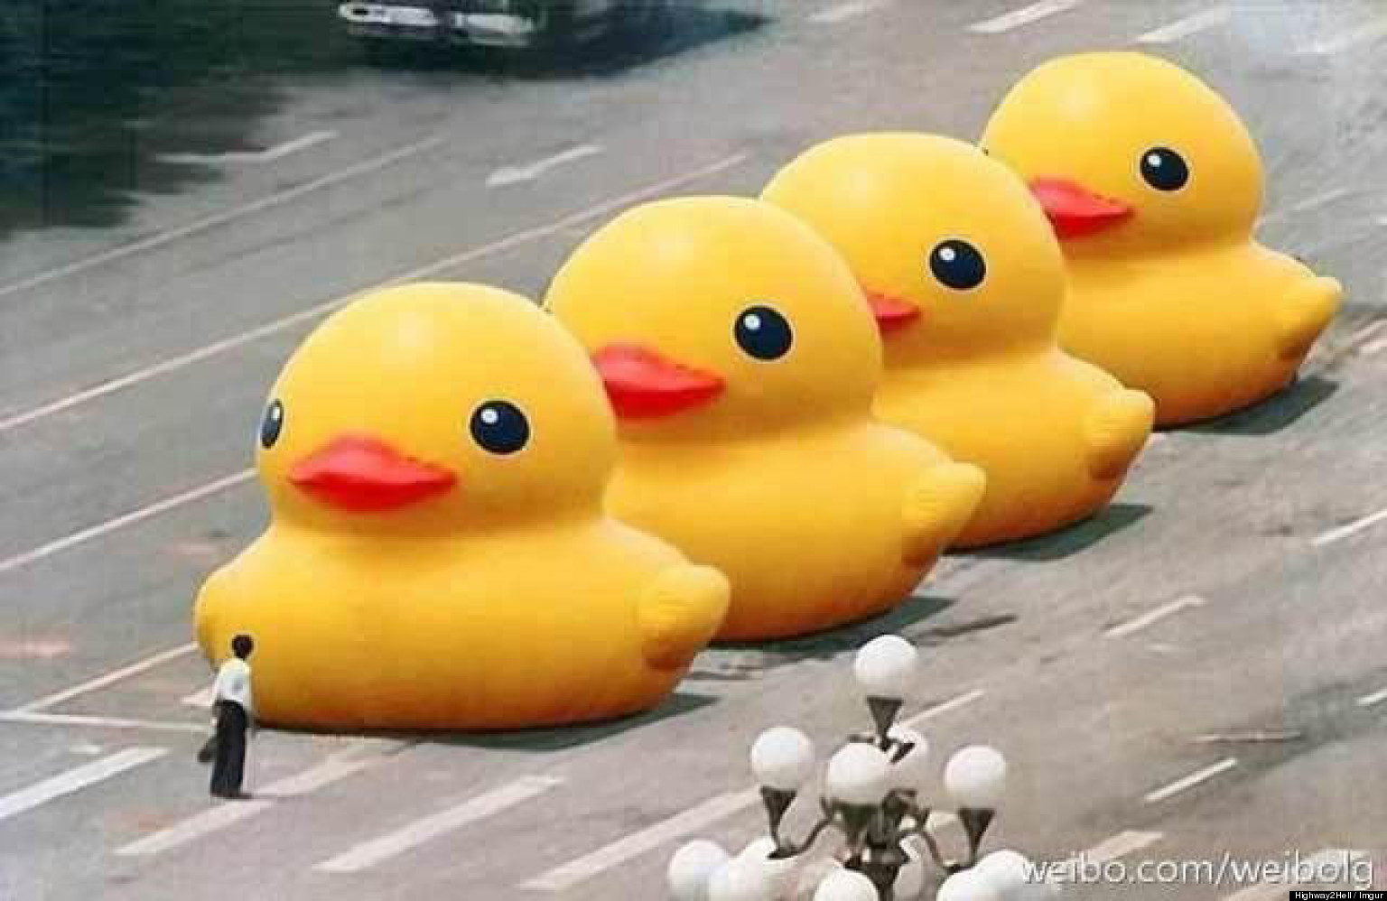

Slide 38
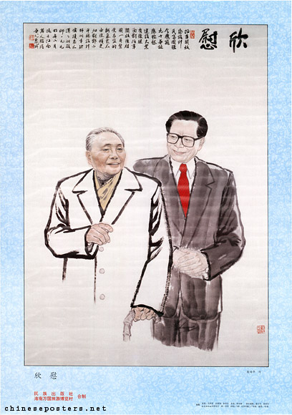
Tredje perioden av ekonomiska reformer, 1993-2005
1992, Shanghais aktiemarknad öppnar
Utökad privatisering av företag och industri

Slide 39
Tredje perioden av ekonomiska reformer, 1993-2005
1992, Shanghais aktiemarknad öppnar
Utökad privatisering av företag och industri
Fjärde perioden av ekonomiska reformer, 2005-
Hu-Wen-administrationen 胡温体制 (hú-wēn tǐzhì)

